Slide 1


Slide 2
Ход работы

Slide 3
Выбор темы
Была выбрана тема «история gif», так как она хорошо вписывается в концепцию короткого стрима/видеоролика

Slide 4

Создание заставки
Используя инструменты Photoshop была создана заставка перед роликом

Slide 5
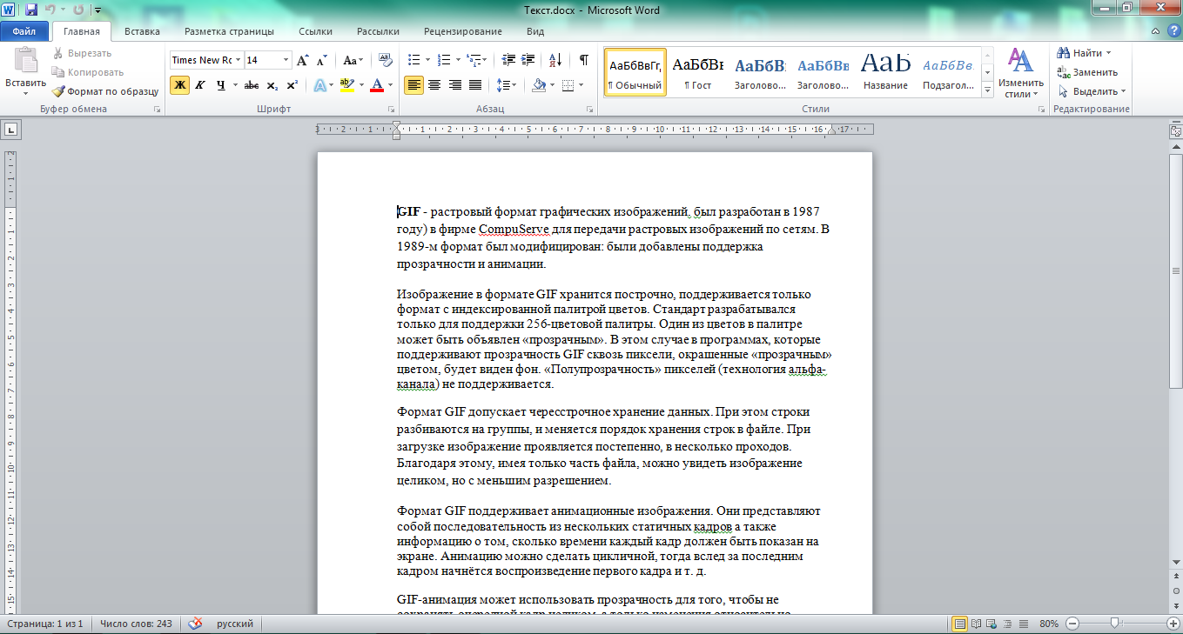
Написание текста
Был написан текст выступления, с использованием открытых данных

Slide 6
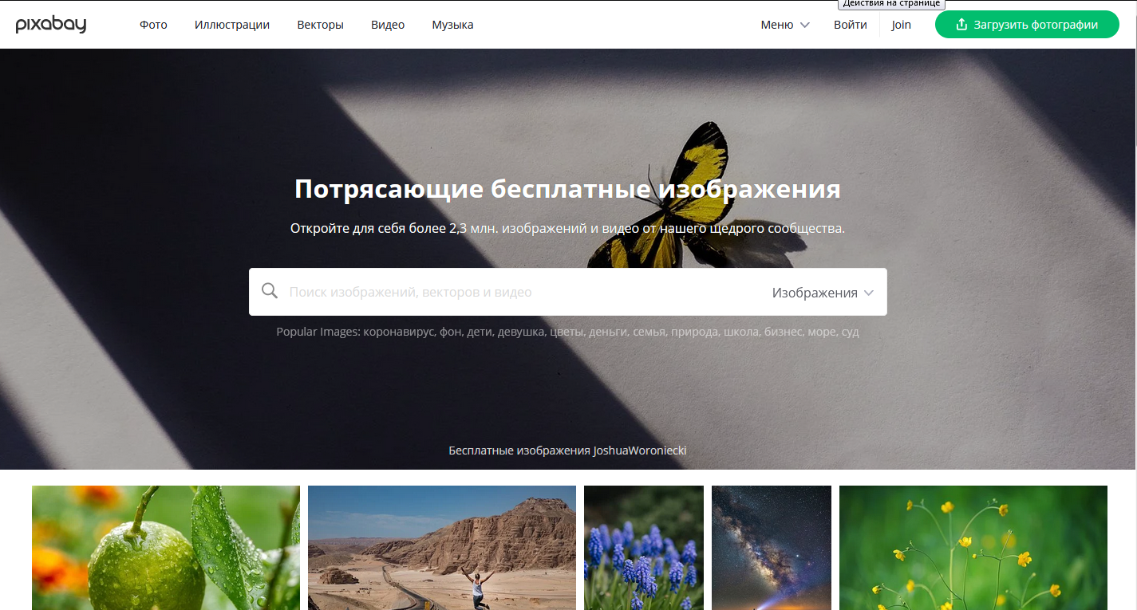
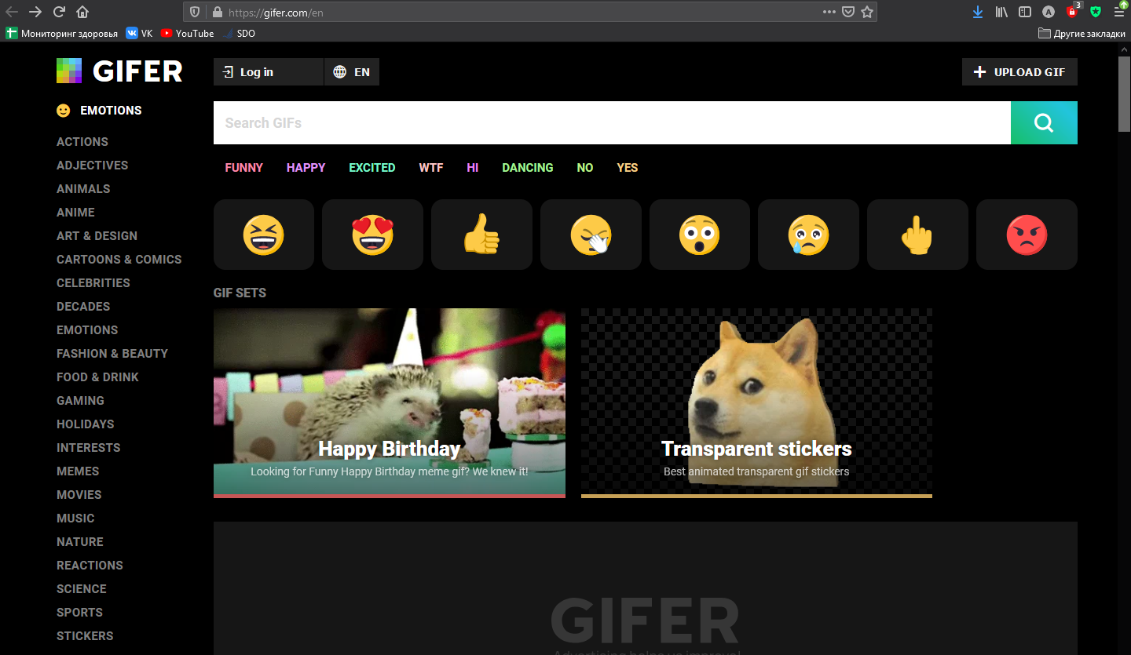
Поиск материалов
Изображения были взяты с сайта pixabay.com
Gif файлы взяты с сайта gifer.com

Slide 7
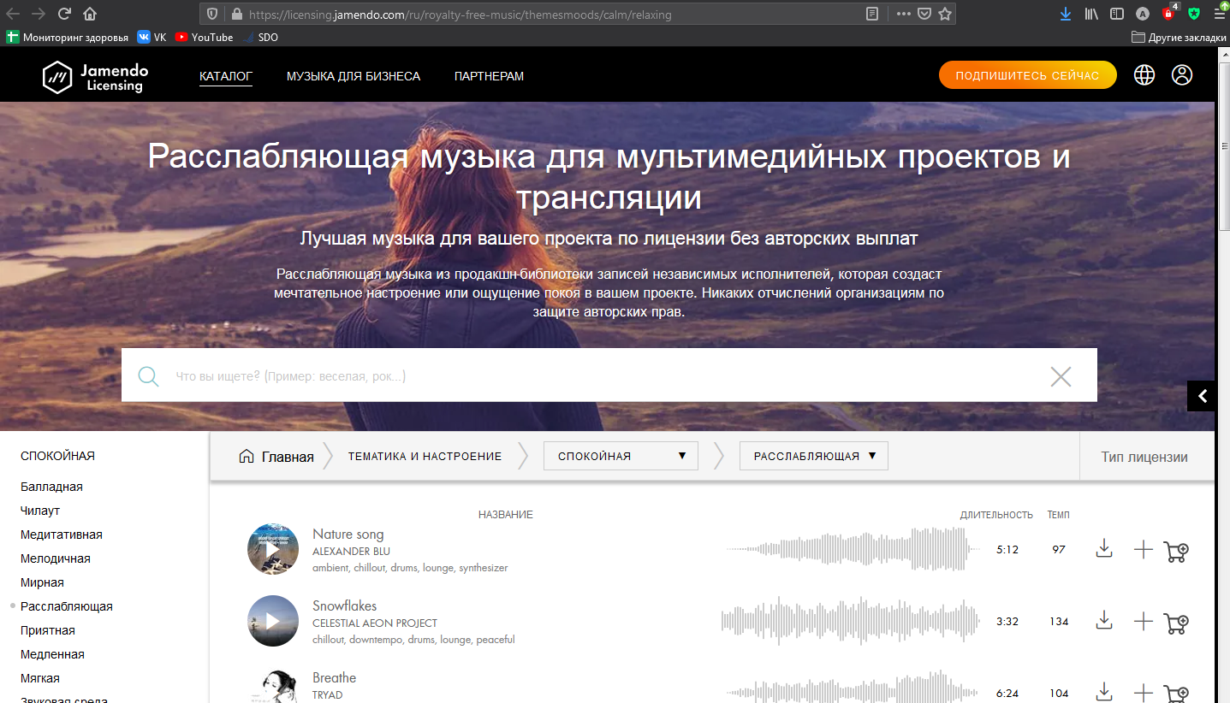
Поиск музыки
Музыка без авторских прав была найдена на сайте licensing.jamendo.com

Slide 8
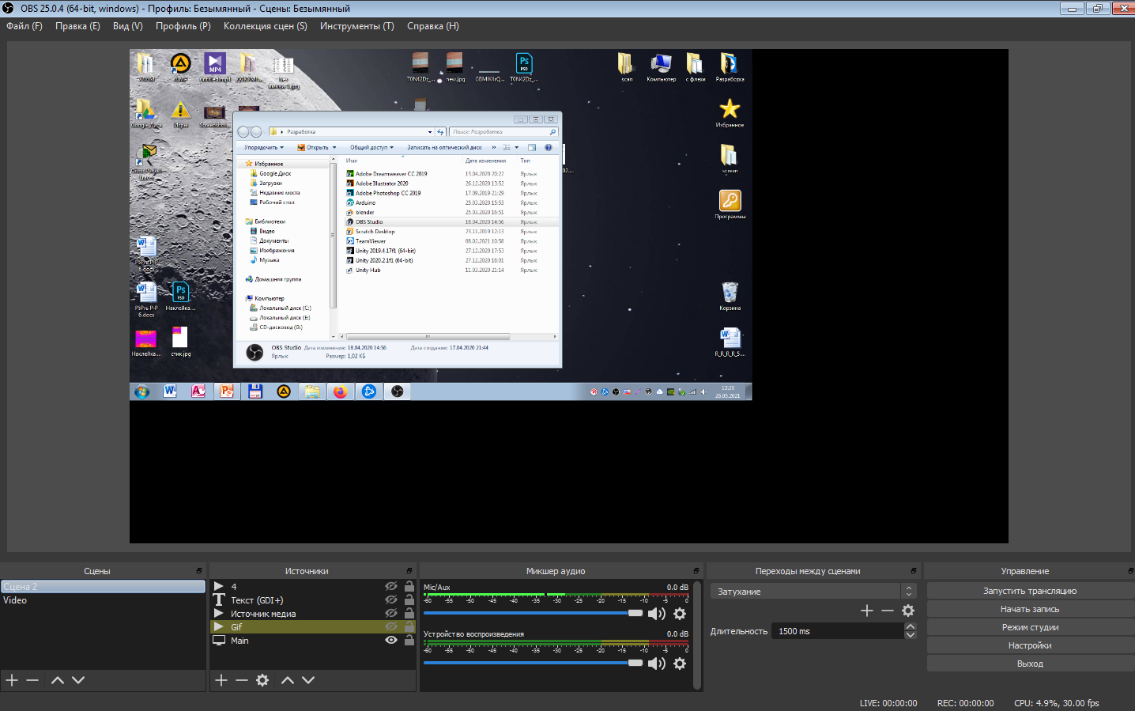
Запись ролика
При помощи бесплатной программы OBS Studio был проведен стрим, с последующей записью.

Slide 9
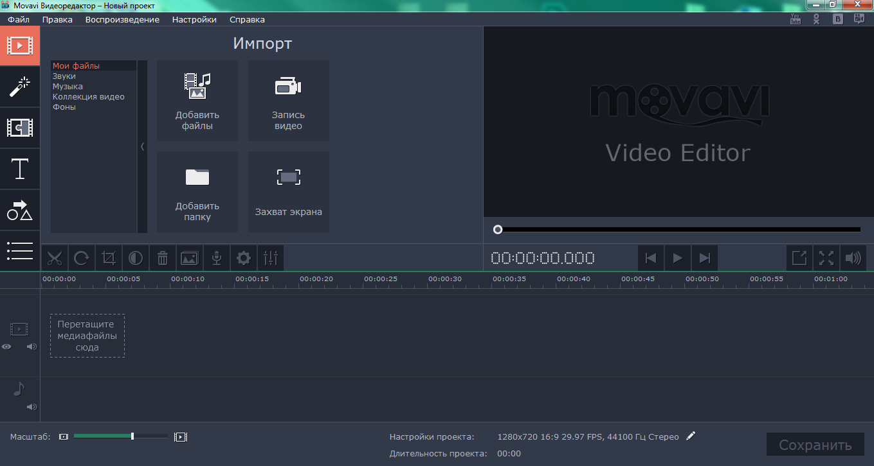
Монтаж видеоролика
В программе Movavi был выполнен монтаж итогового ролика.

Slide 10
Список материалов
Изображения: pixabay.com
GIF-файлы: gifer.com
Музыка: licensing.jamendo.com

Slide 11
Исполнители и роли
Идея: Александр Кунгурцев
Выступление: Александр Кунгурцев
Сведение: Александр Кунгурцев
Монтаж: Александр Кунгурцев
Поиск файлов: Александр Кунгурцев

